Slide 1


IT012 – TỔ CHỨC VÀ CẤU TRÚC MÁY TÍNH II CHƯƠNG 4 MẠCH SỐ
TRƯỜNG ĐẠI HỌC CÔNG NGHỆ THÔNG TIN
KHOA KỸ THUẬT MÁY TÍNH

Slide 2
Nội dung
Mạch số
Mạch tổ hợp
Thiết kế mạch tổ hợp
Mạch tuần tự
Thiết bị lưu trữ
Câu hỏi và Bài tập
Notes:
Các chương trước cung cấp các khái niệm và nền tảng toán học xây dựng lên các phần cứng máy tính hiện đại. Từ chương 4 trở đi, chúng ta sẽ cùng tìm hiểu về phần cứng máy tính và bắt đầu ở mức MẠCH SỐ

Slide 3
Nội dung
Mạch số
Mạch tổ hợp
Thiết kế mạch tổ hợp
Mạch tuần tự
Thiết bị lưu trữ
Câu hỏi và Bài tập

Slide 4
1. Mạch số (1/3)
Mạch số là mạch thu nhận, truyền, lưu trữ và xử lý tín hiệu số
Thiết kế mạch số:
Xác định chức năng của mạch số
Tìm mối quan hệ giữa các ngõ vào và các ngõ ra:
Hàm Boolean
Bảng chân trị
Xác định cấu trúc của mạch số
Tìm và kết nối các thiết bị thực hiện các toán tử luận lý:
AND, OR, NOT

Slide 5
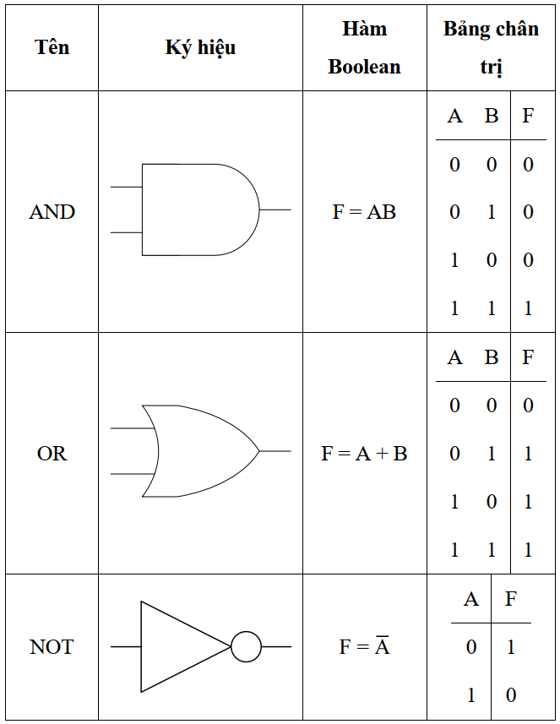
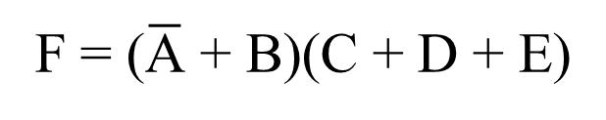
1. Mạch số (2/3) – Các cổng luận lý
F = AB + C
F = ($\overline{\text{A}}$ + B)(C + D + E)
Notes:
Các cổng luận lý có thể có nhiều ngõ vào nhưng chỉ có duy nhất 1 ngõ ra. Có thể mở rộng ký hiệu, hàm boolean và bảng chân trị cho các cổng luận lý n biến

Slide 6
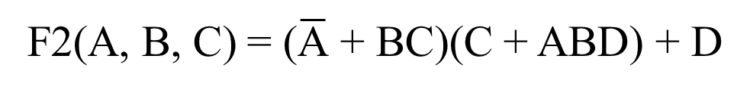
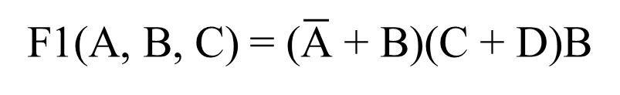
Quiz 1
Hiện thực các hàm luận lý sau:
F1(A, B, C) = ($\overline{\text{A}}$ + B)(C + D)B
F2(A, B, C) = ($\overline{\text{A}}$ + BC)(C + ABD) + D

Slide 7
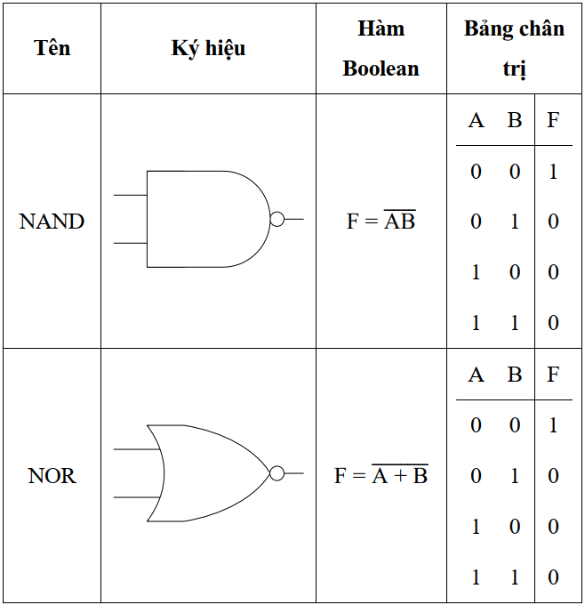
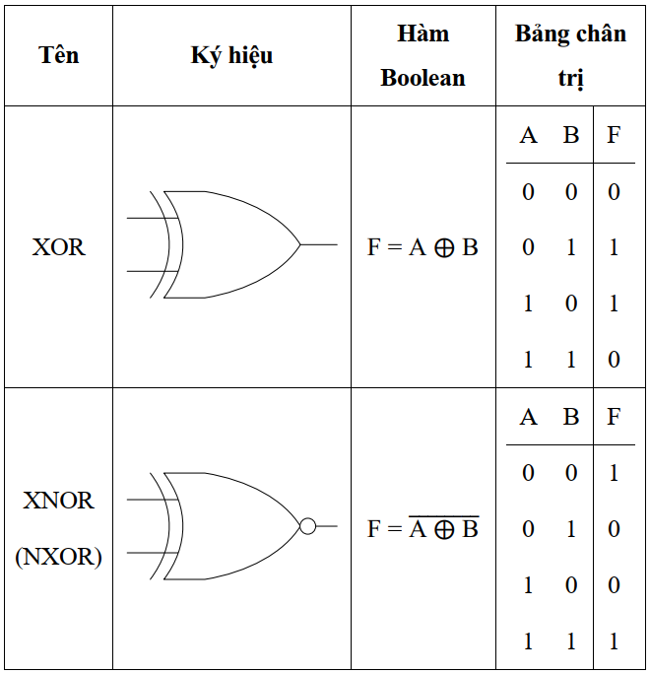
1. Mạch số (3/3) – Các cổng luận lý khác
1
1
1
0
Notes:
Công nghệ chế tạo các mạch số hiện đại ngày nay phần lớn dựa trên công nghệ CMOS (Complementary Metal Oxide Semiconductor). Việc sử dụng công nghệ này làm cho việc thiết kế các cổng luận lý có tính “bù” chẳng hạn như NOT, NAND, NOR đơn giản hơn việc thiết kế các cổng luận lý AND, OR,.
Các phép toán luận lý XOR và XNOR thường xuyên được sử dụng khi so sánh bằng, nên việc hiện thực cổng luận lý XOR và XNOR sẽ làm giảm kích thước và tăng tốc độ hoạt động của mạch số

Slide 8
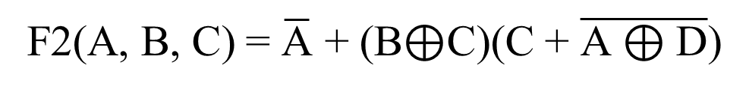
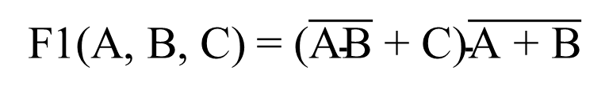
Quiz 2
Hiện thực các hàm luận lý sau:
F1(A, B, C) = ($\overline{\text{A}\text{B}}$ + C)$\overline{\text{A}\text{ + }\text{B}}$
F2(A, B, C) = $\overline{\text{A}}$ + (B$⊕$C)(C + $\overline{\text{A}⊕\text{D}}$)

Slide 9
Nội dung
Mạch số
Mạch tổ hợp
Thiết kế mạch tổ hợp
Mạch tuần tự
Thiết bị lưu trữ
Câu hỏi và Bài tập

Slide 10
2. Mạch tổ hợp (1/2) – Thiết bị tổ hợp
Thiết bị tổ hợp là thiết bị có tính chất sau:
Có một hay nhiều ngõ vào
Có một hay nhiều ngõ ra
Có đặc tả chức năng mô tả chi tiết giá trị mỗi ngõ ra cho mọi tổ hợp giá trị của tất cả ngõ vào (Hàm Boolean)
Có đặc tả định thời mô tả thời gian lan truyền (thời gian tối thiểu mà ngõ ra sẽ ổn định và hợp lệ khi 1 ngõ vào thay đổi)
Ví dụ: AND, OR, NOT, XOR, XNOR, NAND, NOR
Notes:
Trong phạm vi môn học, đặc tả định thời sẽ không được đề cập

Slide 11
2. Mạch tổ hợp (2/2)
Mạch tổ hợp là mạch chỉ chứa các thiết bị tổ hợp được kết nối với nhau và không tồn tại hồi tiếp
Một thiết bị tổ hợp cũng được xem là một mạch tổ hợp
Hồi tiếp: Ngõ ra được dùng như ngõ vào để tính toán lại ngõ ra
Notes:
Hình bên trái thỏa mãn yê cầu là mạch tổ hợp
Hình ở giữa và hình bên phải KHÔNG thỏa mãn là mạch tổ hợp vì tồn tại hồi tiếp

Slide 12
Nội dung
Mạch số
Mạch tổ hợp
Thiết kế mạch tổ hợp
Mạch tuần tự
Thiết bị lưu trữ
Câu hỏi và Bài tập

Slide 13
3. Thiết kế mạch tổ hợp (1/2)
Mục tiêu: Có được bản vẽ sơ đồ mạch tối ưu nhất về diện tích
Hàm Boolean ánh xạ ngõ ra phải có biểu thức tối ưu nhất
Tối ưu luận lý (Đại số Boolean / K-map)
Bảng chân trị biểu diễn chức năng của mạch
Quy trình thiết kế

Slide 14
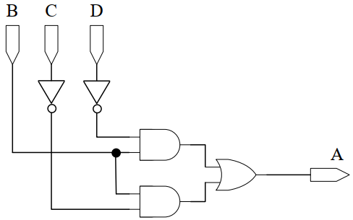
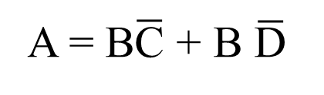
3. Thiết kế mạch tổ hợp (2/2)
Bài toán: Thiết kế mạch báo động (A = 1) cho lái xe với các tình huống: Bugi bật (B = 1) và cửa mở (C = 0), hoặc chưa cài dây an toàn (D = 0) và bugi bật (B = 1)
B | C | D | A
0 | 0 | 0
0 | 0 | 1
0 | 1 | 0
0 | 1 | 1
1 | 0 | 0
1 | 0 | 1
1 | 1 | 0
1 | 1 | 1
1
1
1
A | CD
B |  | 00 | 01 | 11 | 10
 | 0
 | 1
1 | 1 |  | 1
A = B$\overline{\text{C}}$ + B $\overline{\text{D}}$

Slide 15
Quiz 3
Thiết kế mạch tổ hợp có chức năng phát hiện một ký số thập phân lớn hơn 7
Gợi ý: 4 ngõ vào, 1 ngõ ra

Slide 16
Nội dung
Mạch số
Mạch tổ hợp
Thiết kế mạch tổ hợp
Mạch tuần tự
Thiết bị lưu trữ
Câu hỏi và Bài tập

Slide 17
4. Mạch tuần tự (1/2)
Vấn đề của mạch tổ hợp:
Số lượng tín hiệu cần xử lý tăng lên
Tăng số lượng ngõ vào để nhận tín hiệu
Mạch trở nên phức tạp và khó để hiện thực
Liên hệ thực tế: Chỉ có 1 phòng học nhưng có tới 3 lớp cần sử dụng
Giải pháp: Chia 3 ca, mỗi lớp học 1 ca
Áp dụng cho mạch số: Nhập nhiều tín hiệu cho 1 ngõ vào bằng cách “chia ca”: Mạch tuần tự!

Slide 18
4. Mạch tuần tự (2/2) – Cấu trúc
Thiết bị lưu trữ: Lưu trữ trạng thái hiện tại
Luận lý tổ hợp: Xử lý để xác định trạng thái kế tiếp và ngõ ra
Ngõ vào: Các ngõ vào
Ngõ ra: Các ngõ ra
NẠP: Ngõ vào điều khiển việc cập nhật giá trị
Trạng thái là tổ hợp các giá trị được lưu trong các thiết bị lưu trữ

Slide 19
Nội dung
Mạch số
Mạch tổ hợp
Thiết kế mạch tổ hợp
Mạch tuần tự
Thiết bị lưu trữ
Câu hỏi và Bài tập

Slide 20
5. Thiết bị lưu trữ (1/4)
Có ít nhất 1 ngõ ra mang giá trị mà chúng lưu trữ (Q)
Có ít nhất 1 ngõ vào để thu nhận dữ liệu hoặc điều khiển
Có 1 ngõ vào NẠP để điều khiển việc cập nhật giá trị (E, CLK)
Latch: Tích cực theo mức
Flipflop: Tích cực theo cạnh
Đọc và ghi theo một tín hiệu điều khiển

Slide 21
5. Thiết bị lưu trữ (2/4) - Latch
Latch là một thiết bị lưu trữ tích cực theo mức có khả năng lưu trữ 1 bit thông tin
E | D | Q | Q⁺
0 | 0 | 0 | 0
0 | 0 | 1 | 1
0 | 1 | 0 | 0
0 | 1 | 1 | 1
1 | 0 | 0 | 0
1 | 0 | 1 | 0
1 | 1 | 0 | 1
1 | 1 | 1 | 1
E | Q⁺
0 | Q
1 | D

Slide 22
5. Thiết bị lưu trữ (3/4) - Flipflop
Flipflop là một thiết bị lưu trữ tích cực theo cạnh có khả năng lưu trữ 1 bit thông tin
CLK | D | Q | Q⁺
- | 0 | 0 | 0
- | 0 | 1 | 1
- | 1 | 0 | 0
- | 1 | 1 | 1
↑ | 0 | 0 | 0
↑ | 0 | 1 | 0
↑ | 1 | 0 | 1
↑ | 1 | 1 | 1
CLK | Q⁺
- | Q
↑ | D

Slide 23
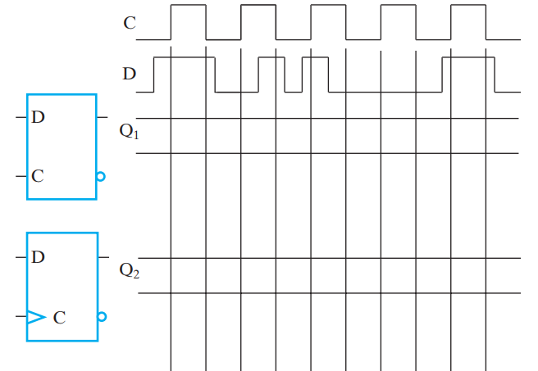
Quiz 4
Hoàn thành dạng sóng của Q1 và Q2

Slide 24
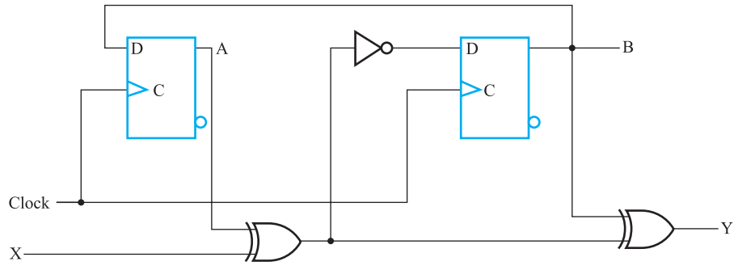
Quiz 5
Biết rằng C luôn luôn tích cực, lập bảng chân trị cho hàm luận lý Y(clock, X, A, B)

Slide 25
5. Thiết bị lưu trữ (4/4) – Thanh ghi
Thanh ghi là một thiết bị lưu trữ được cấu tạo bởi các flipflop nối chung ngõ vào CLK
Có thể bổ sung khối luận lý tổ hợp để xử lý

Slide 26
Quiz 6
INC là bộ tăng giá trị lên 1. Trong đó O là ngõ ra và I là ngõ vào. Mối quan hệ giữa O và I là: O = I + 1. REG là thanh ghi chứa 2 D flipflop. Giả sử ban đầu Q = 0, sau 4 lần ngõ vào CLK tích cực thì Q bằng bao nhiêu?

Slide 27
Nội dung
Mạch số
Mạch tổ hợp
Thiết kế mạch tổ hợp
Mạch tuần tự
Thiết bị lưu trữ
Câu hỏi và Bài tập

Slide 28
6. Câu hỏi và Bài tập (1/2)
Thiết kế mạch số phát hiện người chiến thắng trong một cuộc thi “oẳn tù tì” giữa 2 người.
Biết rằng 3 đòn được mã hóa như bên dưới:
Đòn | Mã hóa
Giấy | 01
Kéo | 10
Búa | 11

Slide 29
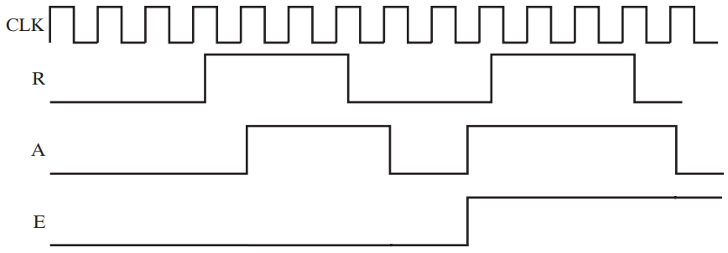
6. Câu hỏi và Bài tập (2/2)
Ngõ vào D của D flipflop có biểu thức D = AR + E. Hãy vẽ dạng sóng của ngõ ra Q

